Slide 1

Школа Подготовки Наставников
ОН «Журавли»

Slide 2
План занятий
Теоретический блок: обучение и воспитание
Практический блок: игры, КТД, ОД, сопровождение мероприятий
Блок «организаторская деятельность»: работа с заявками, отрядными списками, инструктажами по ТБ,
Блок «Самоподготовка»: подготовка личности потенциального наставника к новой роли, взаимодействие с командой наставников, иерархия

Slide 3
Теоретический блок

Slide 4
Содержание
Особенности смен профильной направленности
Основы работы наставника, тьютора, руководителя направления
Основы возрастной психологии
Особенности восприятия информации представителями различных возрастных групп

Slide 5
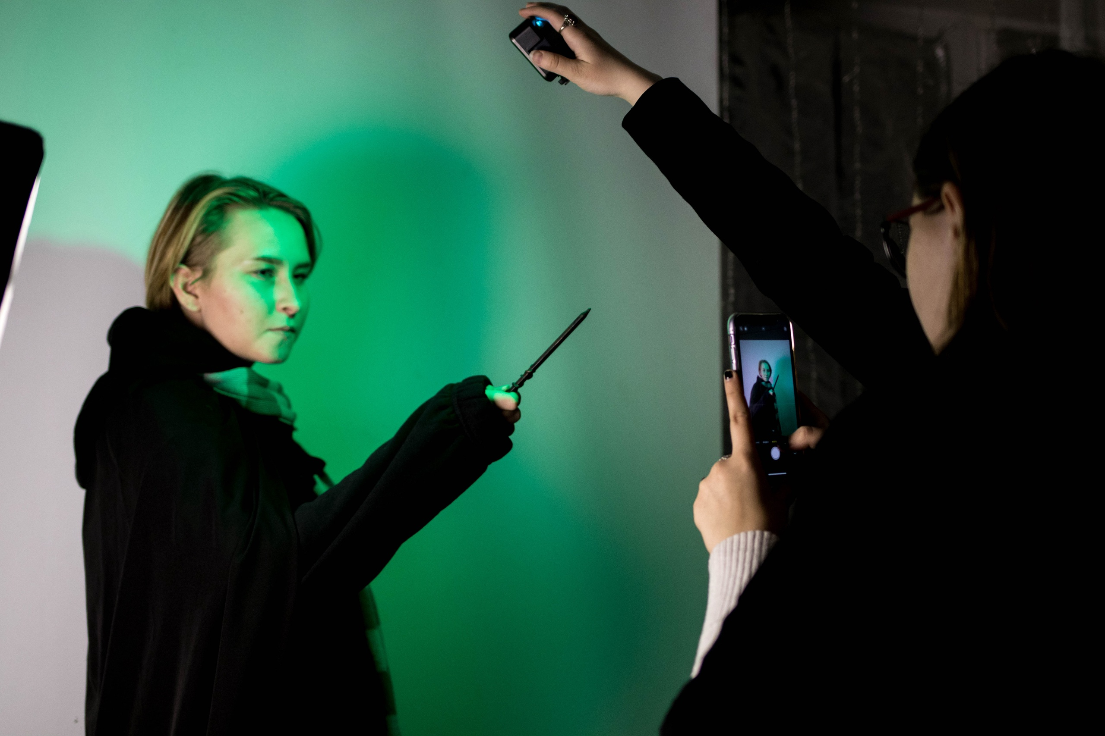
Акценты
Нельзя просто добавить к обычному расписанию лагеря профильную программу, для эффективной реализации необходимо создавать уникальную план-сетку, которая учитывала бы все особенности реализации образовательной программы и помогала сбалансировать нагрузку.
Досуговая программа, находясь в связке с образовательной, помогает сформировать общее представление о сути профессиональной деятельности и позволяет обеспечить отдых детей без выхода из образовательного процесса.

Slide 6
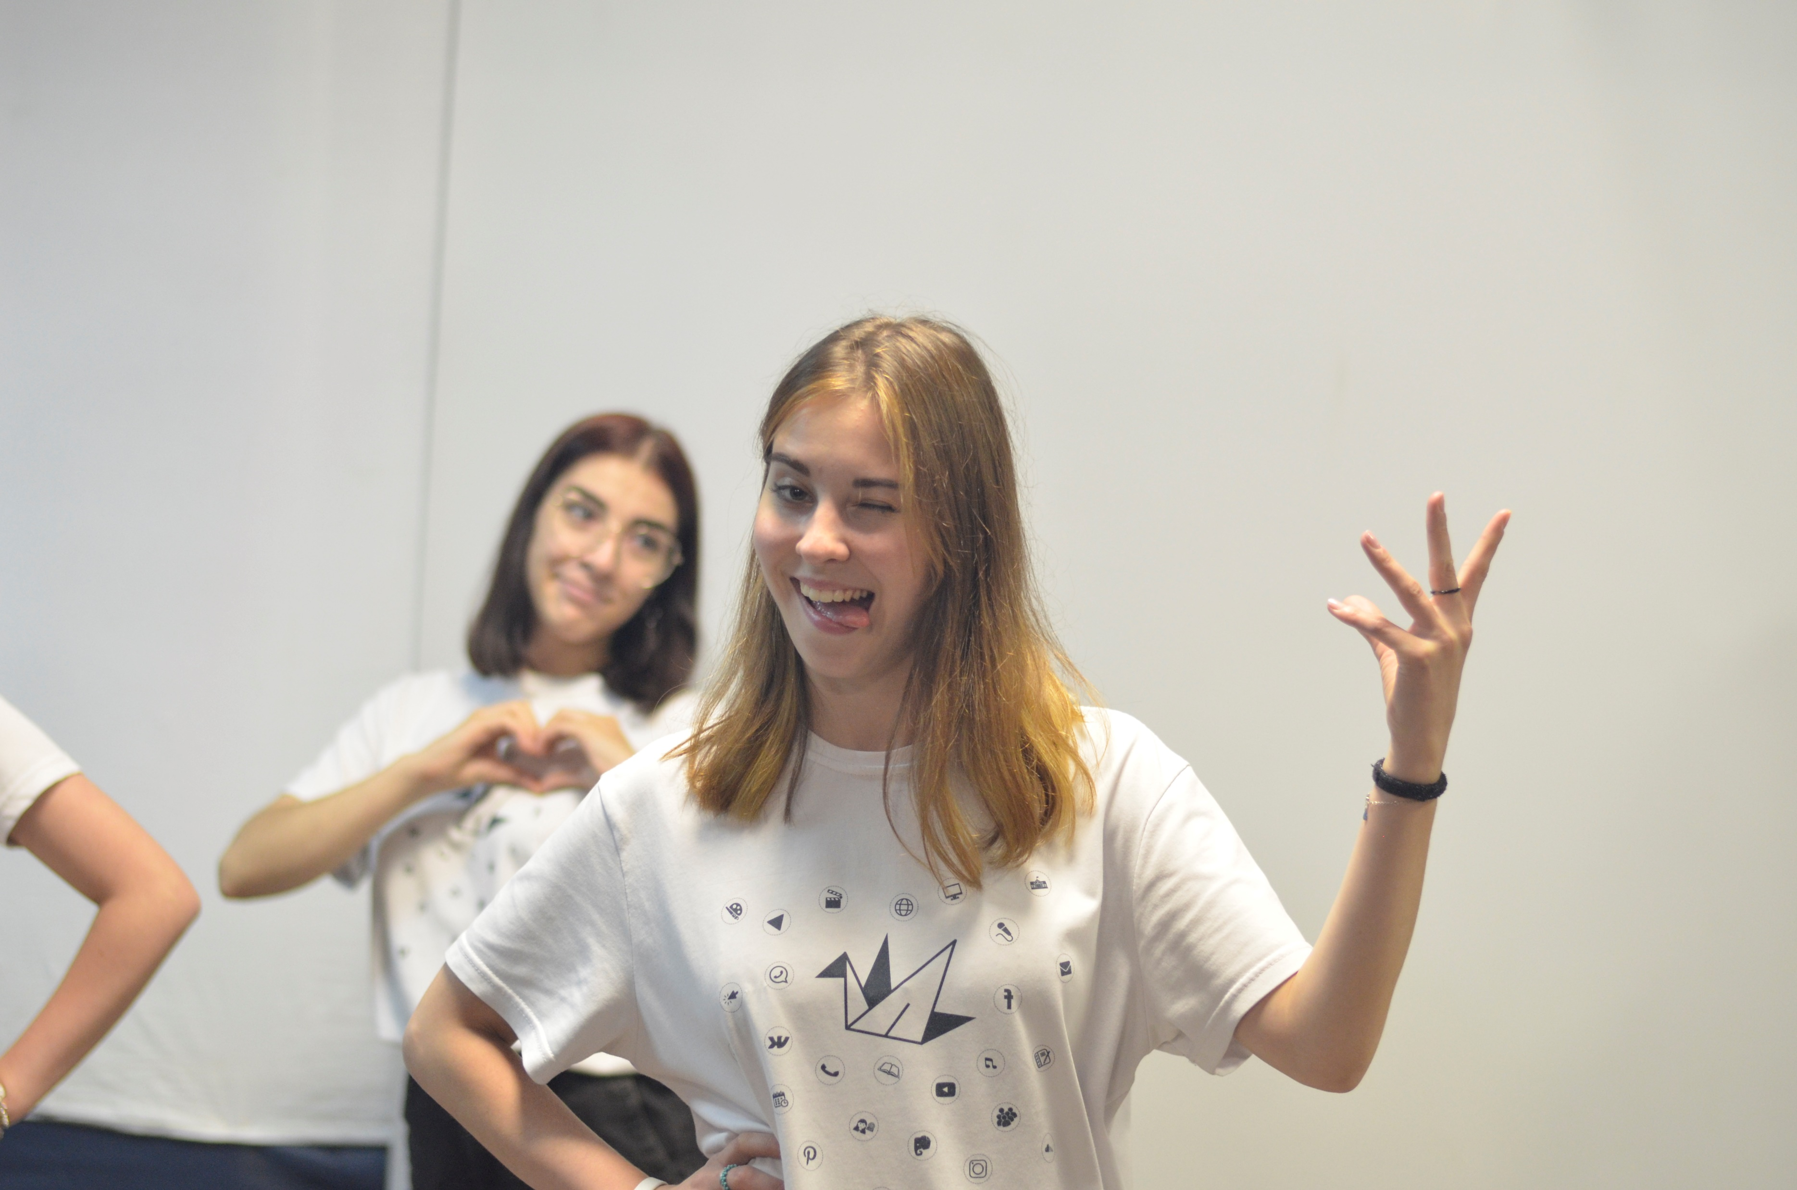
Акценты
Наставник – не просто вожатый. Его задача – создать условия для отдыха и обучения детей, помочь каждому ребенку сформировать и развить навыки работы в коллективе, навыки совместной бытовой деятельности, коммуникативные навыки, критическое мышление. Кроме того, важная задача работы наставника – мотивация участников смены к рефлексии.
Наставники из той же профильной сферы способны понять состояние ребенка, оказавшегося в этой сфере впервые, и поддержать его мотивацию на должном уровне.

Slide 7
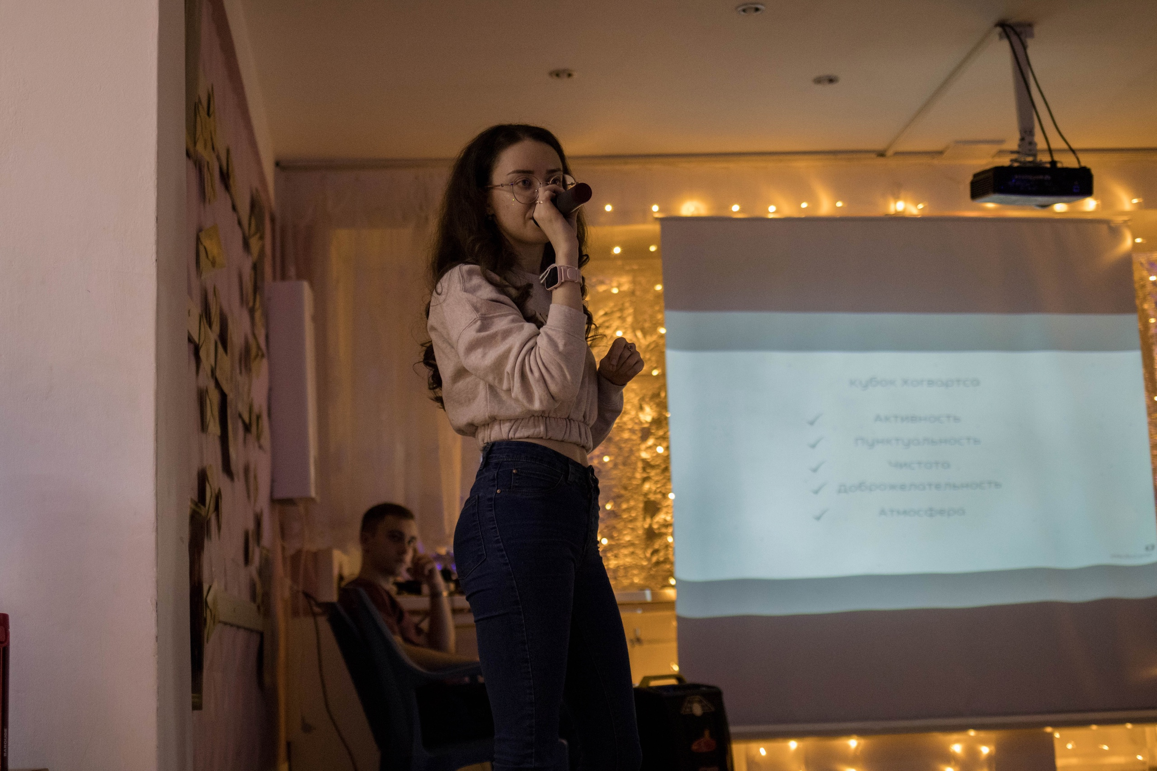
Акценты
В рамках смен проекта существует несколько ступеней:
Руководители смены, чья основная задача заключается в создании условий для всех участников процесса с целью достижения наиболее эффективного результата.
Руководители направлений – педагоги, работающие в рамках образовательной программы. Их основная задача – создание актуальной, эффективной и доступной для участников образовательной программы.
Тьюторы – сопровождающие для команд уровня «Начинающие». Они помогают командам освоить образовательную программу, разработать и реализовать проект, представить его в рамках МедиаФеста для членов жюри.
Наставники – направляющие отрядов, которые создают необходимые условия для отдыха участников (в т.ч. От образовательной программы) и развития их социальных компетенций.

Slide 8
Проблемы освоения программы
Трудности в понимании разницы между «тьютор» и «наставник», трудности совмещения в рамках смены.
Проблемы соблюдения иерархии (при условии близкого возраста внутри команды наставников).
Сложности при использовании знаний об особенностях возрастной психологии в рамках смены.

Slide 9
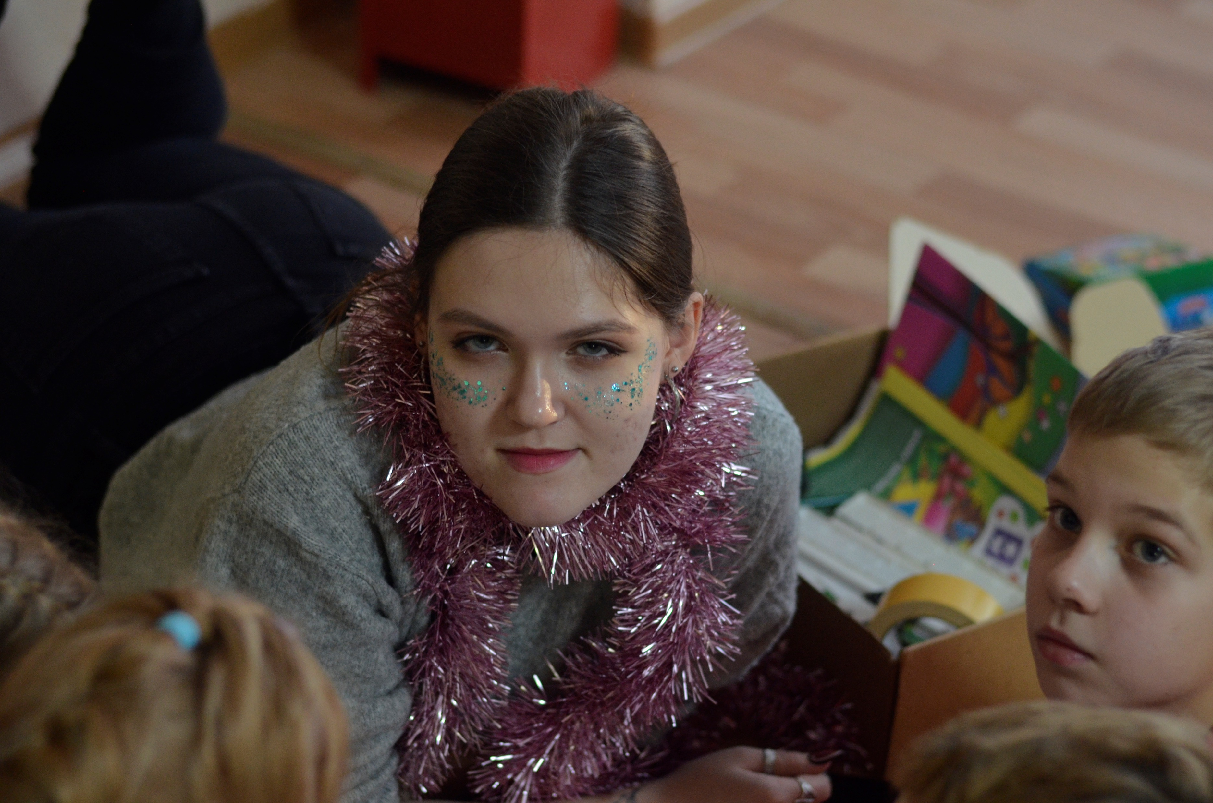
Пути решения
Проведение кейсов, разбор педагогических ситуаций.
Проведение тренингов для членов команды (для погружения в разные формы взаимодействия и смены ролей внутри команды).
Практические занятия в рамках мероприятий проекта (встречи с детьми, проведение мастер-классов, сопровождение при работе на городских площадках).

Slide 10
Практический блок

Slide 11
Содержание
Организация режимных моментов
Технология проведения игр
Технология проведения ОД и КТД
Технология сопровождения участников на мероприятиях
Технология сопровождения участников в рамках образовательной программы
Танцевальный практикум (значение танцев для участников профильной смены, сопровождение на дискотеке)

Slide 12
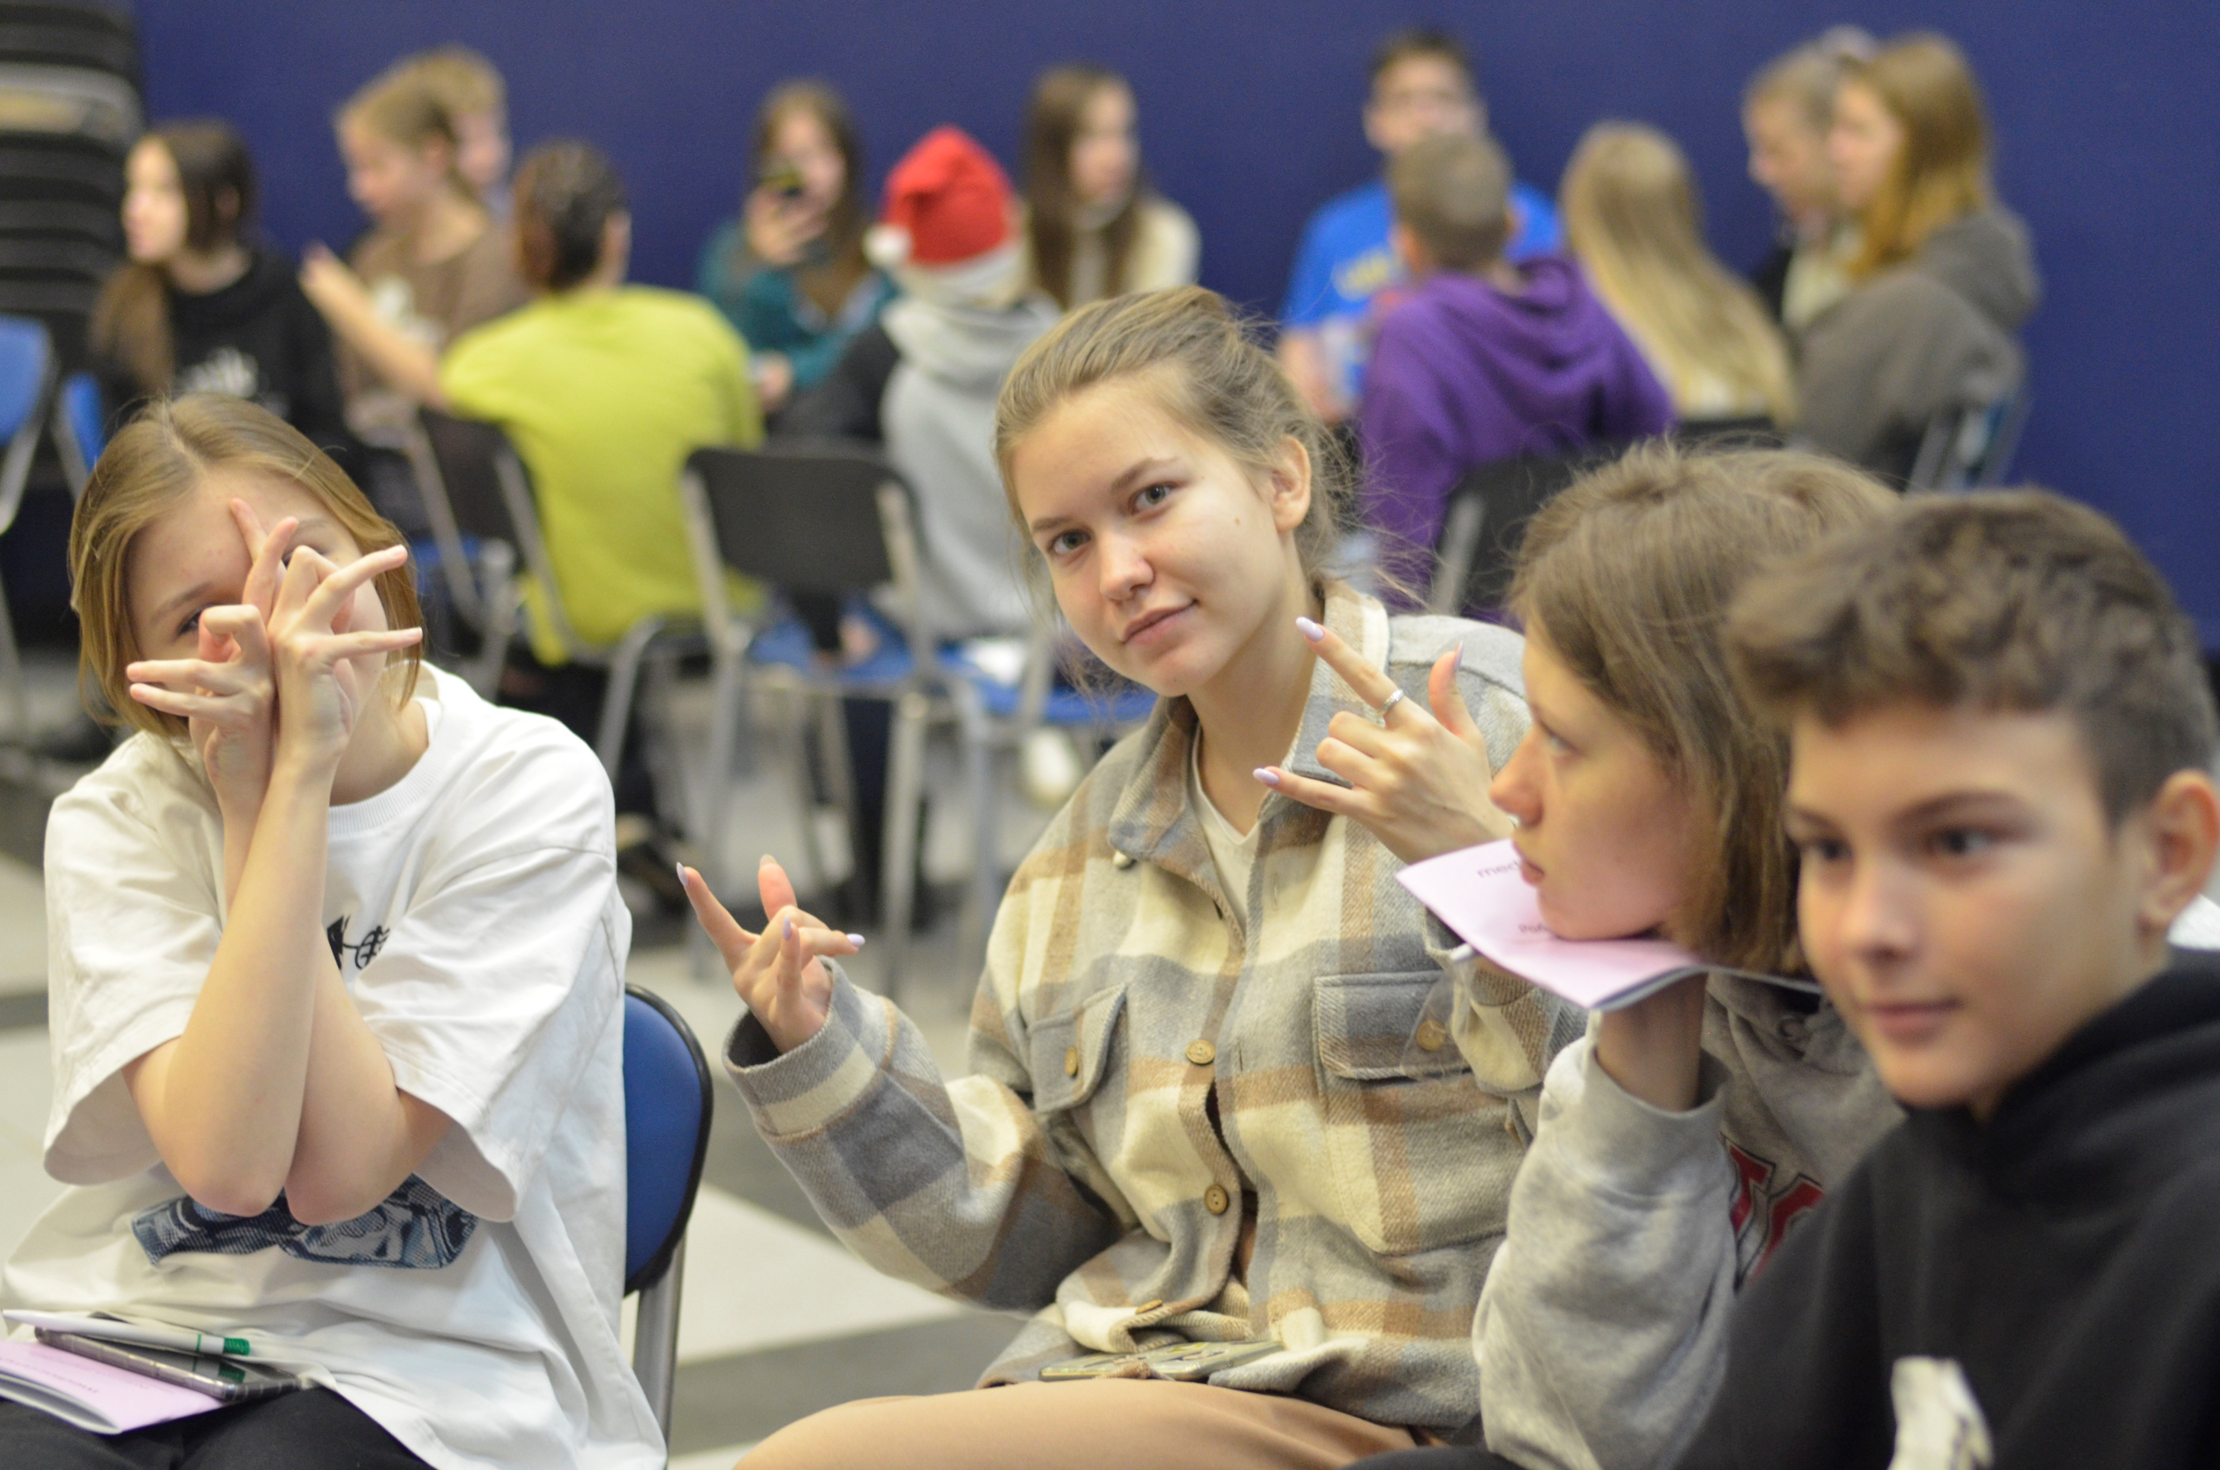
Акценты
До момента приезда на смену все дети, как правило, имели личное пространство (при условии отсутствия братьев и сестер). Вынужденное нарушение этого пространство может создать для ребенка дискомфортную обстановку, что необходимо учитывать при прохождении орг.периода.

Slide 13
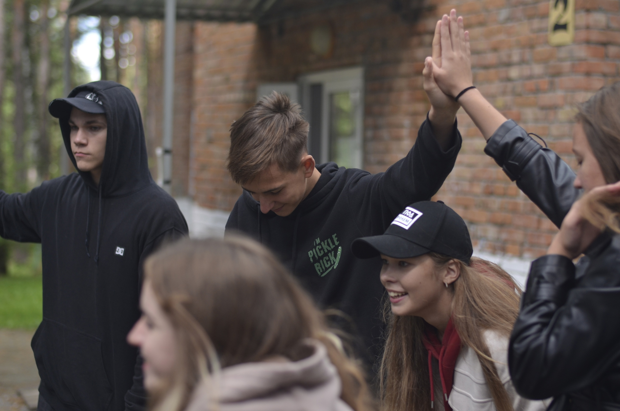
Акценты
В одну и ту же игру всегда можно играть по-разному, можно соединять несколько игр, а можно предоставить участникам возможность самостоятельно выбирать, какую игру провести в данный момент.
Отрядные дела (ОД) и коллективные творческие дела (КТД) позволяют участникам смены развить навыки командного взаимодействия в случае, если наставник смог найти подходящую мотивацию для каждого члена коллектива и грамотно организовал процесс: распределил обязанности, обозначил ТЗ и проконтролировал процесс, принимая непосредственное участие в каждом этапе реализации.

Slide 14
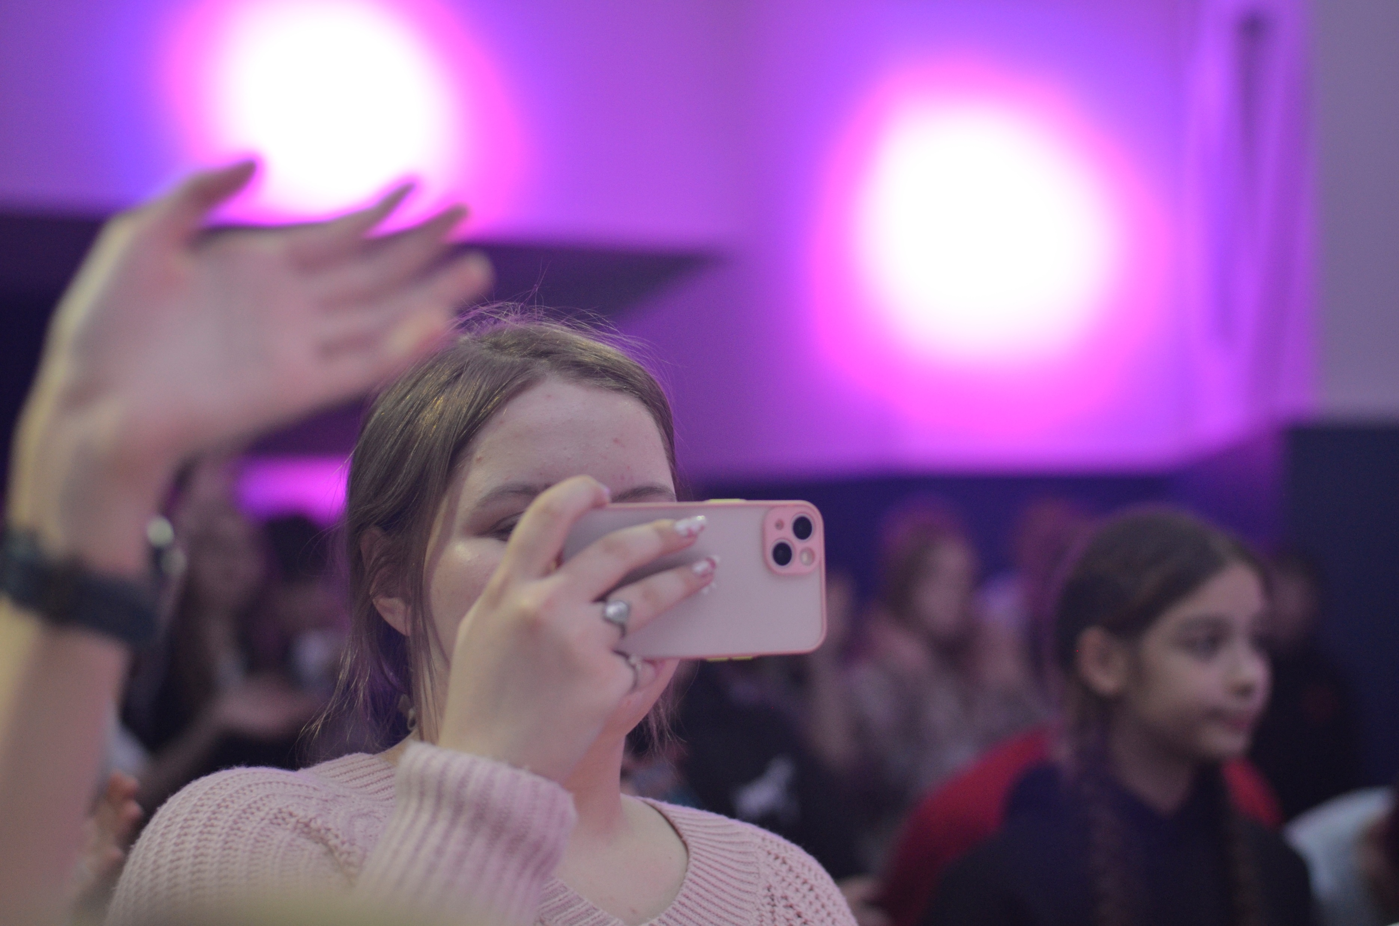
Акценты
Массовые мероприятия имеют свою технологию проведения, цели и задачи. Основная работа наставников при сопровождении заключается в том, чтобы подготовить отряд к активности, научить их культуре демонстрации эмоций и поддержке других отрядов, создать условия для формирования доброжелательной атмосферы, в которой не страшно выходить на сцену и взаимодействовать с ведущим.

Slide 15
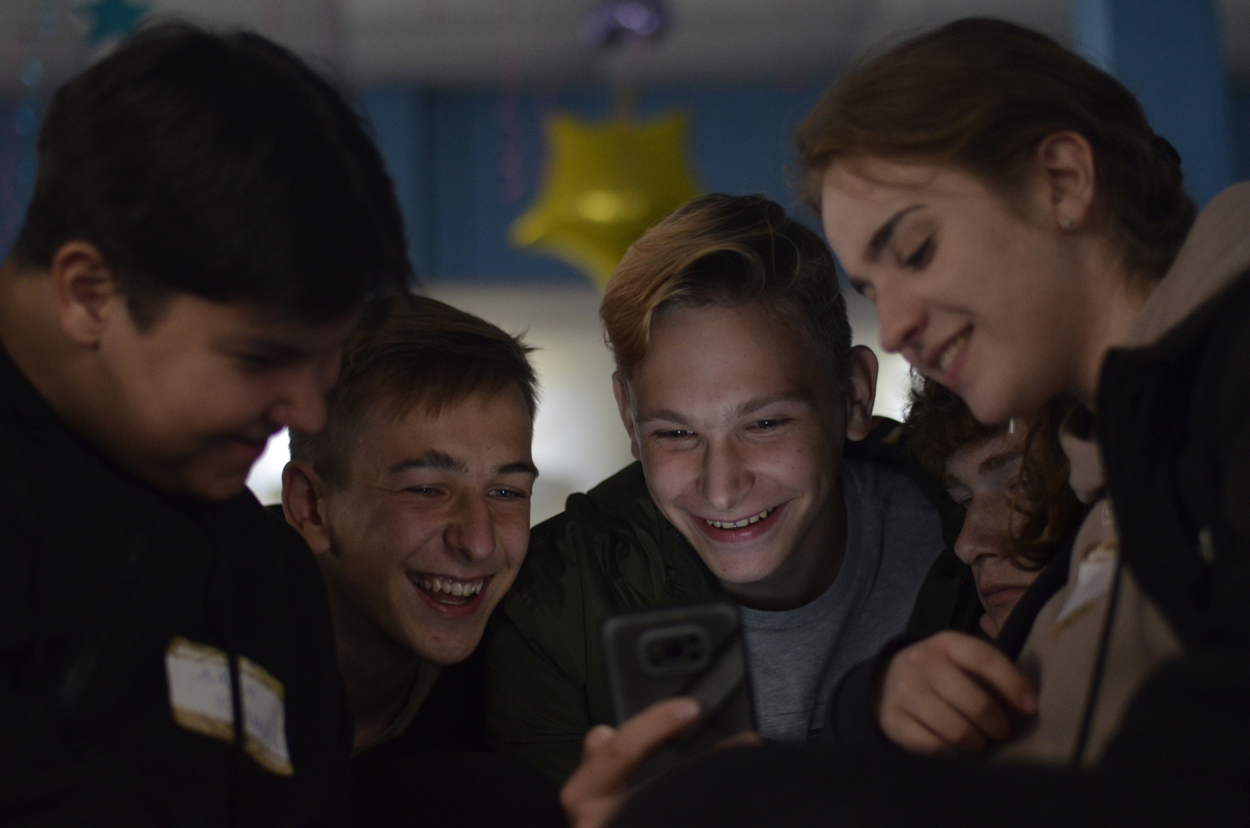
Акценты
Работа тьютора и педагога в процессе реализации образовательной программы имеет свою специфику.
Тьютор всегда должен думать о том, как сохранить мотивацию команды, обеспечить выполнение всех заданий и реализацию итогового проекта, способствовать развитию навыков рефлексии.
Руководитель направления, в свою очередь, поддерживает не только участников-детей, но и тьюторов, может оказывать необходимую консультативную помощь.

Slide 16
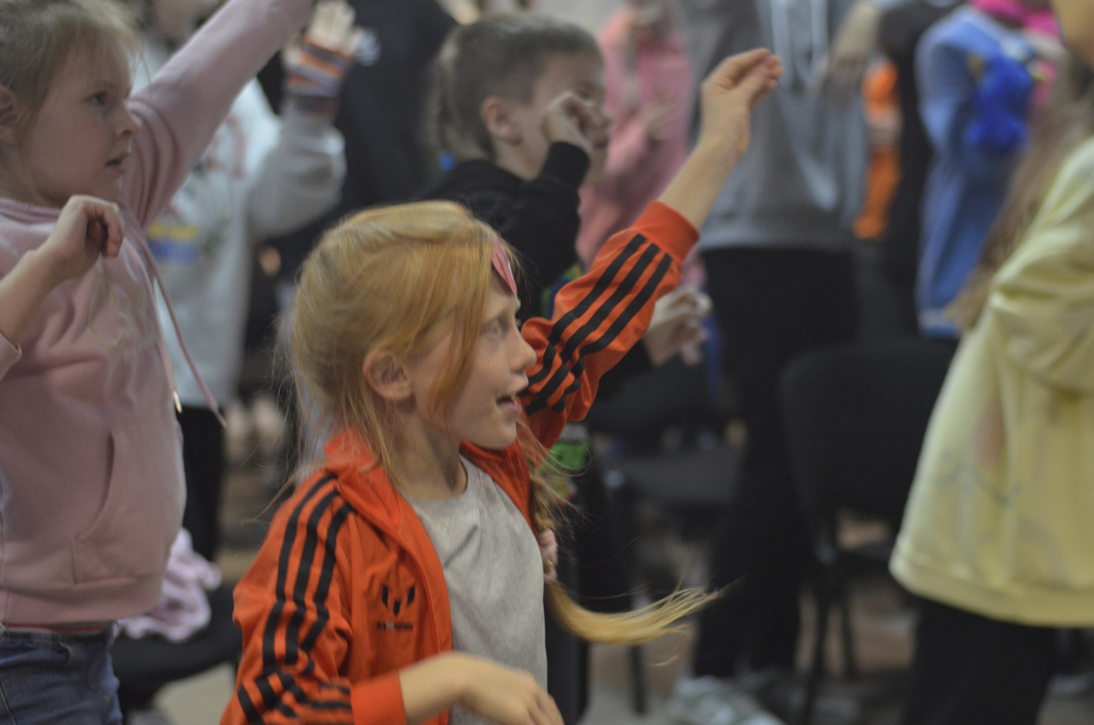
Акценты
Танцевальная подготовка важна для наставников, поскольку это еще одна форма взаимодействия с участниками, способ повысить эффективность досуговой программы, способ продемонстрировать, что не обязательно уметь танцевать, чтобы делать это с удовольствием (в случае, если наставник плохо двигается).

Slide 17
Проблемы освоения программы
Нежелание проходить танцевальную подготовку.
Впечатлительность, которая мешает сосредоточиться на соблюдении правил в рамках мероприятия.
Неумение проводить игры/ОД/КТД.

Slide 18
Пути решения
Помощь в решении личных проблем наставников, связанных в самооценкой и индивидуальными особенностями.
Разработка алгоритмов проведения игр/КТД/ОД, создание «Папки наставника» с играми и вариантами времяпрепровождения.

Slide 19
Организаторская деятельность

Slide 20
Содержание
Разработка программы смены профильного лагеря
Разработка образовательной программы
Разработка досуговой программы
Разработка плана дня
Создание алгоритма эвакуации
Разбор инструктажей ТБ

Slide 21
Самоподготовка

Slide 22
Содержание
Формирование осознанности будущего наставника
Формирование карты компетенций медиапедагога
Методика оценки 360*
Образ наставника в соц.сетях
Взаимодействие с напарником и командой
Соблюдение иерархии

Slide 23
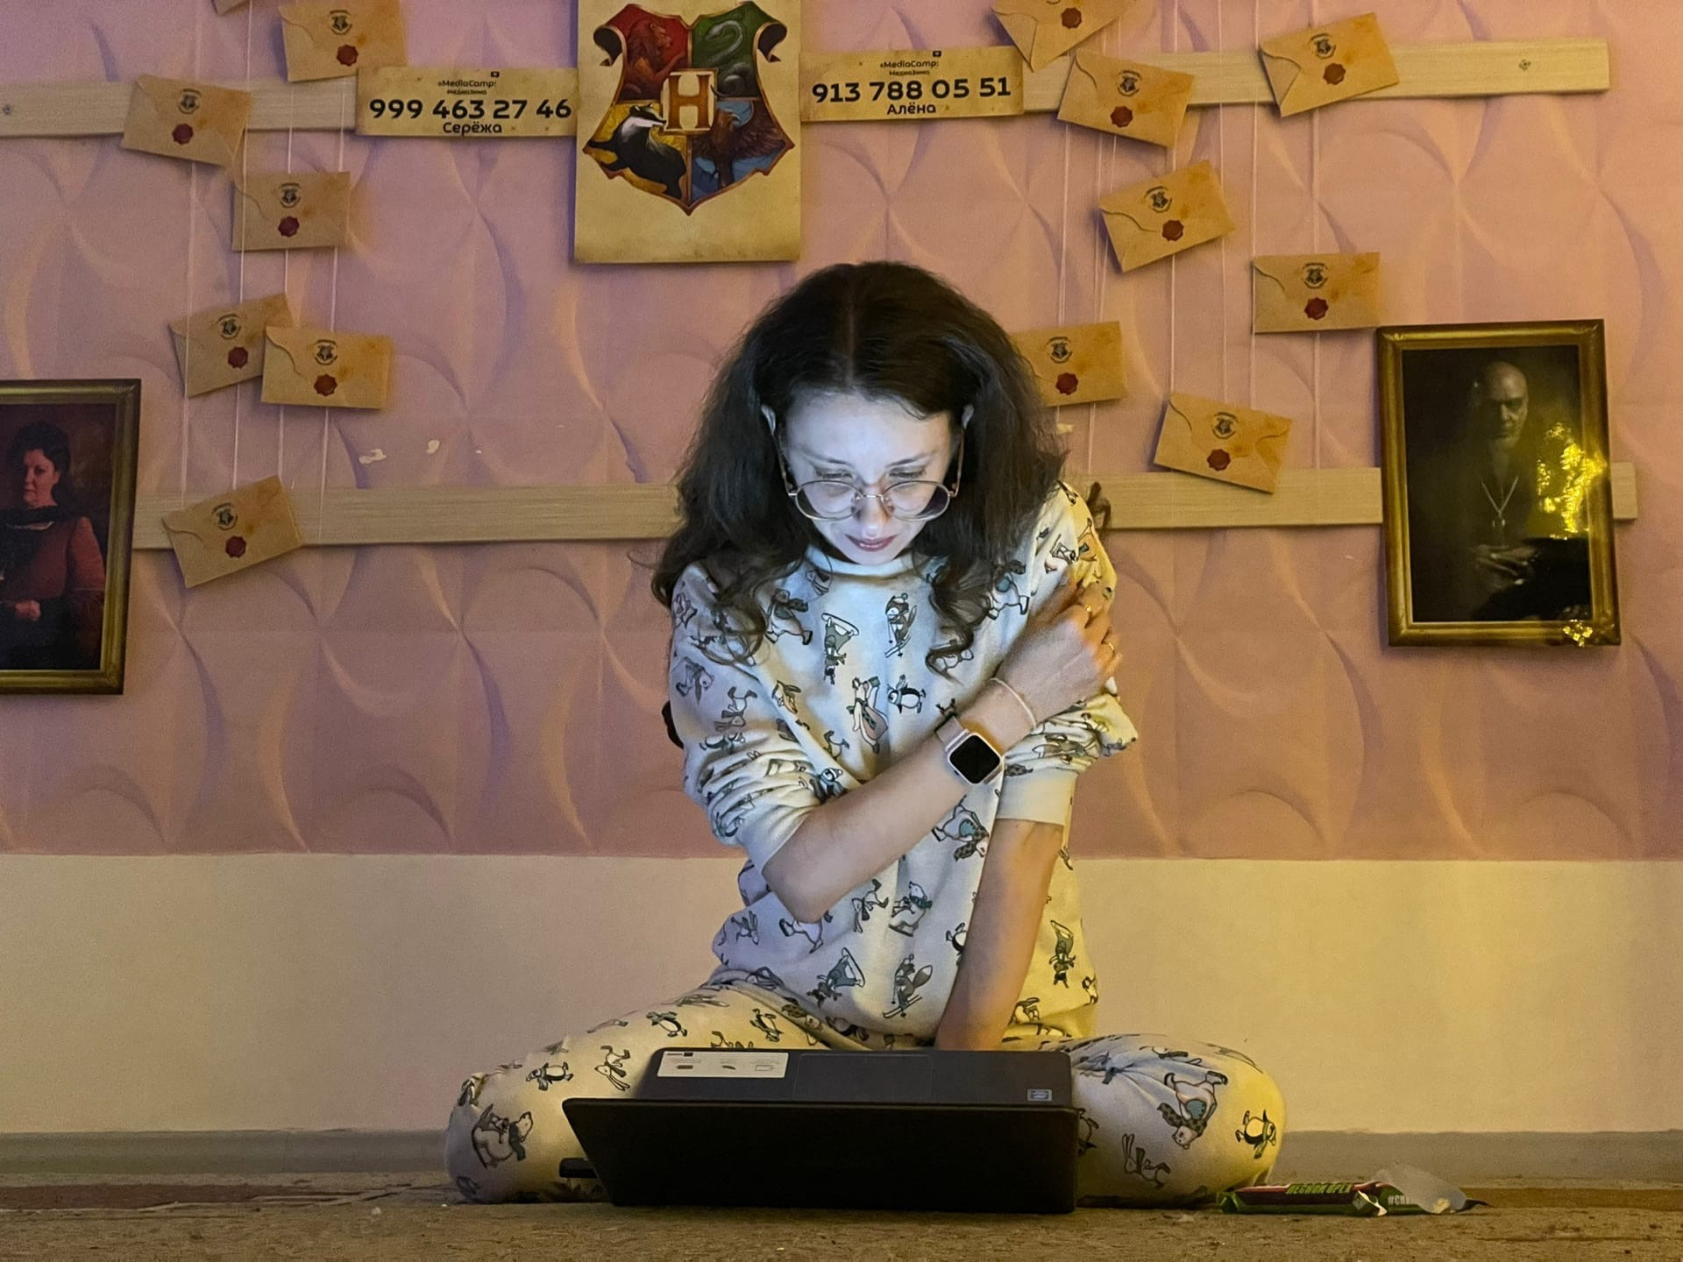
Акценты
Наставник – человек, который должен:
Знать себя (включая потребности, страхи, зоны риска).
Обладать способностью к самоконтролю и саморегуляции.
В идеале – понимать себя.
Стремиться к непрерывному повышению собственного уровня культуры.
Не обязательно должен быть лидером, но не должен бояться ответственности.
Стремиться к осуществлению эффективной коммуникации со всеми участниками проекта.
Наставник всегда воспринимается как наставник не потому, что это специфика деятельности, а только в силу особенностей детского восприятия.

